Slide 1
电子
技术
项目四：三人表决器
子项目2.三人表决器电路的装配与调试
李海燕

Slide 2
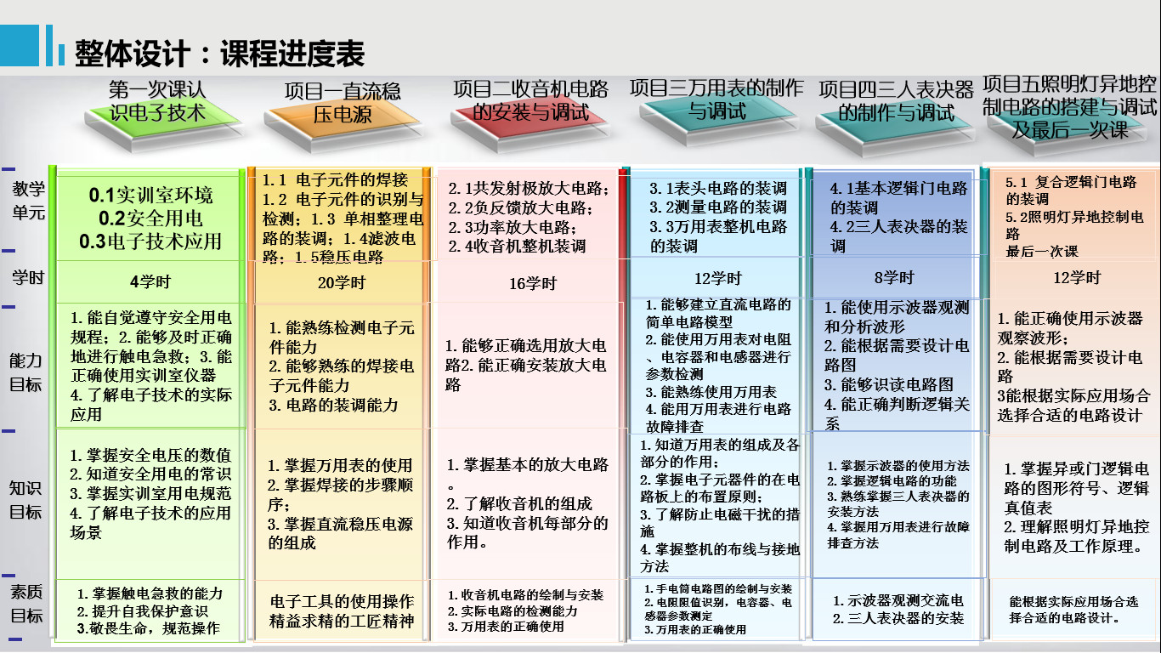

Slide 3
本单元位置 | 单元教学目标 | 教学过程安排 | 课前准备 | 教学实施
1.理解什么是数字电路；
2.知道数字电路的特点
3.掌握三种基本逻辑关系及其门电路
知识目标
1.会画三种基本门电路的能力；
2.根据电路，能够分析实际的逻辑关系，从而更好的理解抽象与具体的关系
能力目标
1.学生通过基本逻辑电路的学习，初步掌握数字电路中电路设计的逻辑功能，具备基本的数字电路的分析能力
2.通过具体电路模型的建立，不断规范学生正确使用图形符号，完成电路图的设计，提升严谨的工作态度
3.面对实际工作任务，学生能够明确工作任务，分解制定合理的工作计划，逐步领会、学习和掌握独立工作的能力。
素质目标

Slide 4

本单元位置 | 单元教学目标 | 教学过程安排 | 课前准备 | 教学实施
上课

Slide 5
情境导入
任务一
任务二
任务三
展示评价
归纳总结
拓展应用
任务一
门电路的安装
01

Slide 6
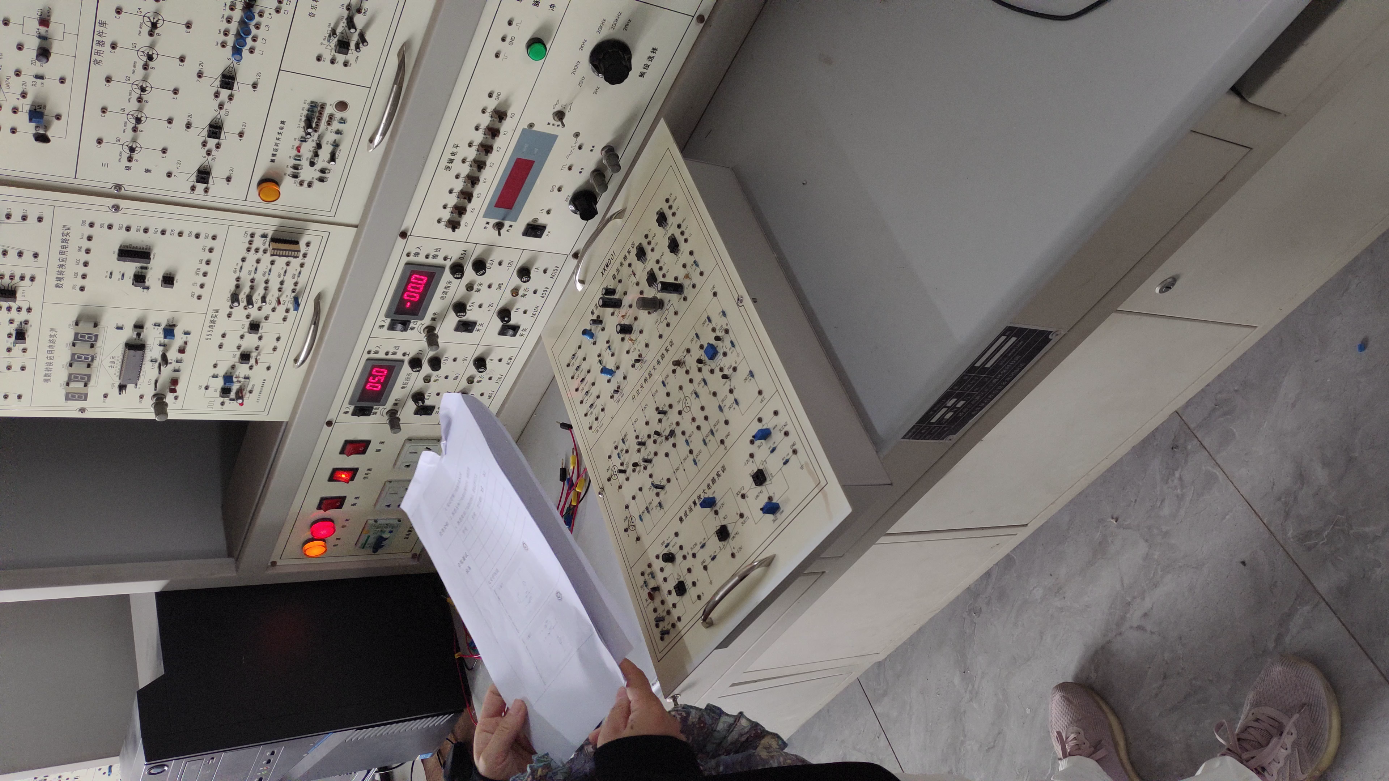
情境导入
任务一
任务二
任务三
展示评价
归纳总结
拓展应用

Slide 7
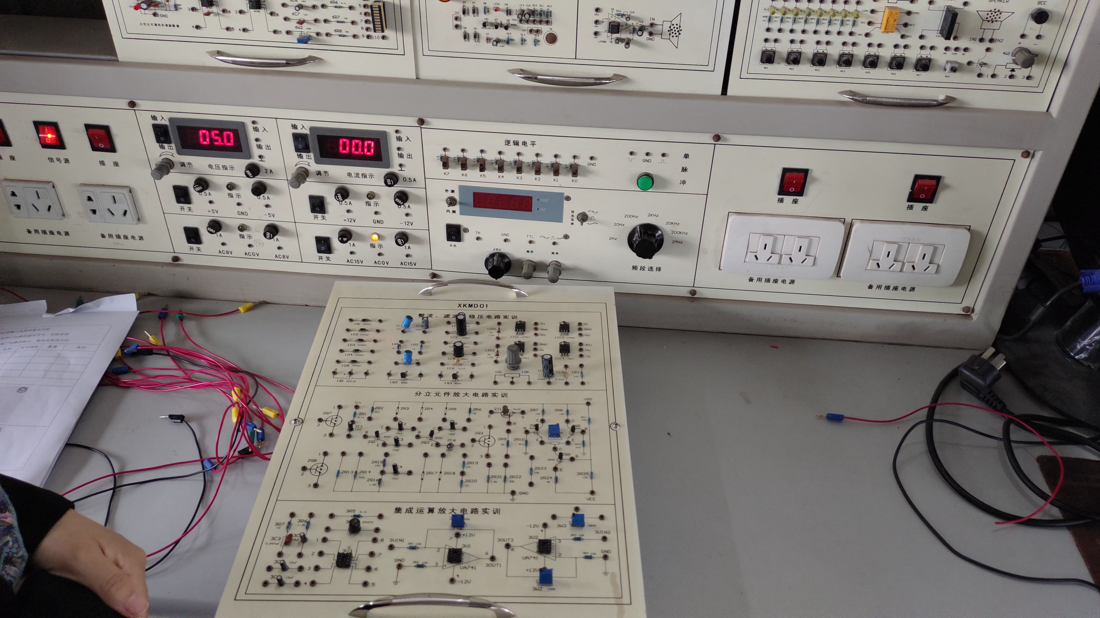
情境导入
任务一
任务二
任务三
展示评价
归纳总结
拓展应用

Slide 8
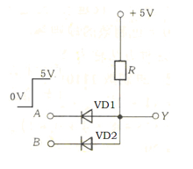
情境导入
任务一
任务二
任务三
展示评价
归纳总结
拓展应用
1.与门

Slide 9
情境导入
任务一
任务二
任务三
展示评价
归纳总结
拓展应用
a)完成作答部分 (1)测量输入电压A、B和输出电压Y的值，并记录到下表中
时间10分钟

Slide 10

情境导入
任务一
任务二
任务三
展示评价
归纳总结
拓展应用
a)完成作答部分
（2）绘制输出电压的波形图：
时间10分钟

Slide 11
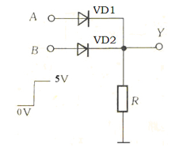
情境导入
任务一
任务二
任务三
展示评价
归纳总结
拓展应用
1.或门

Slide 12
情境导入
任务一
任务二
任务三
展示评价
归纳总结
拓展应用
a)完成作答部分 (1)测量输入电压A、B和输出电压Y的值，并记录到下表中
时间10分钟

Slide 13
情境导入
任务一
任务二
任务三
展示评价
归纳总结
拓展应用
a)完成作答部分
（2）绘制输出电压的波形图：
时间10分钟

Slide 14
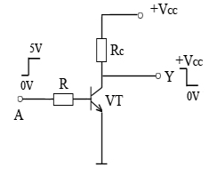
情境导入
任务一
任务二
任务三
展示评价
归纳总结
拓展应用
1.非门

Slide 15
情境导入
任务一
任务二
任务三
展示评价
归纳总结
拓展应用
a)完成作答部分 (1)测量输入电压A、B和输出电压Y的值，并记录到下表中
时间10分钟

Slide 16
情境导入
任务一
任务二
任务三
展示评价
归纳总结
拓展应用
a)完成作答部分
（2）绘制输出电压的波形图：
时间10分钟

Slide 17

情境导入
任务一
任务二
任务三
展示评价
归纳总结
拓展应用
三、成果展示
6个小队，每队展示2分钟，可以多人展示。
展示内容：输出电压和输出电压波形。
时间12分钟

Slide 18
情境导入
任务一
任务二
任务三
展示评价
归纳总结
拓展应用
四、任务评价
任务一检查评价单
 | 评 价 内 容 |  |  |  | 优 | 良 | 中 | 差
知识 与 技能 | 1.熟悉门电路的图形符号；
 | 2.会根据实际电路要求，完成电路图的设计；
 | 3.掌握万用表测量电压的方法；
 | 4.掌握电路仿真的方法。
安全 用电 | 1.遵守安全操作规程和实训室实习规程；
 | 2.工作服、劳保用品穿戴整齐；
 | 3.工具、仪表摆放整齐，保证用后完好性。
6S整理 | 清理、整顿、清扫、清洁、素养、安全。
学习 表现 | 出勤 | 纪律 | 团队协作
综合 评价 |  |  | 教师 签字
时间5分钟

Slide 19
情境导入
任务一
任务二
任务三
展示评价
归纳总结
拓展应用
任务二
三人表决器的方案
02

Slide 20
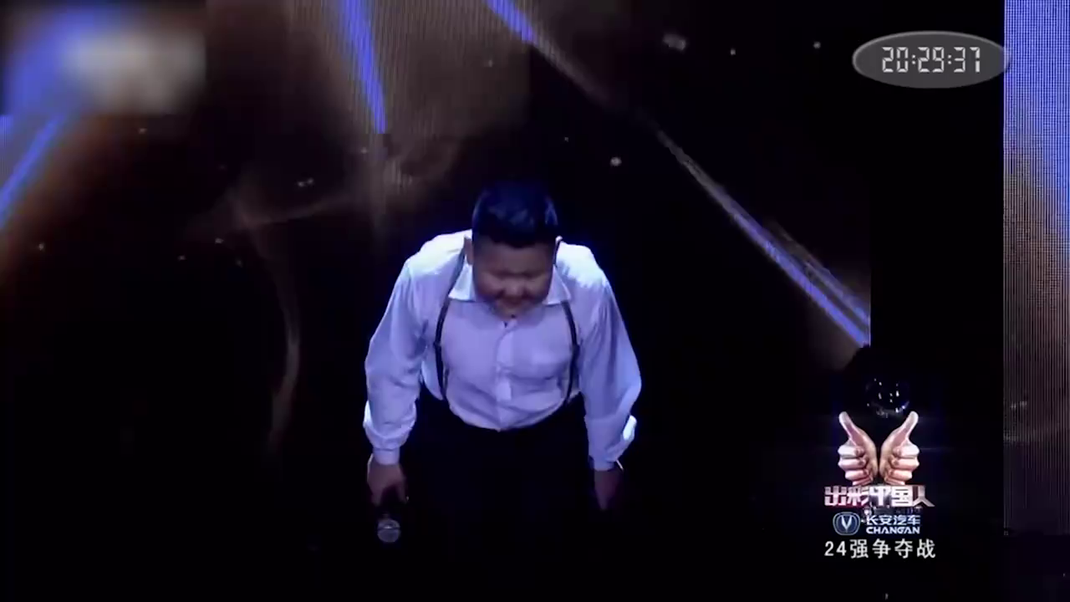
情境导入
任务一
任务二
任务三
展示评价
归纳总结
拓展应用
提出问题
1.视频中为什么选手还没有表演完，比赛就已经结束？
2.评委给出什么选择，选手能够晋级或者表示淘汰？

Slide 21
情境导入
任务一
任务二
任务三
展示评价
归纳总结
拓展应用

Slide 22
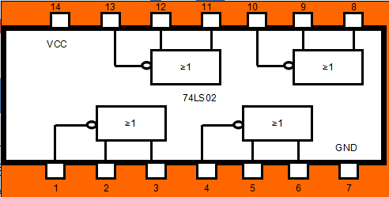
情境导入
任务一
任务二
任务三
展示评价
归纳总结
拓展应用
功能要求
选用的材料
已知条件
74LS02芯片
（1）三人各控制SA、SB、SC三个按键中的一个，以少数服从多数的原则投票表决事件。
（2）按下按键表示同意，否则为不同意。
（3）若表决通过，发光二极管VL点亮，否则VL不亮。
给定了部分电路

Slide 23
情境导入
任务一
任务二
任务三
展示评价
归纳总结
拓展应用
1、功能分析
观察给定部分电路可知，按下按键时三个输入接地，故低电平有效；Y输出为高电平时，三极管VT导通，点亮VL，故输出为高电平有效。即：可将A、B、C评委按下开关输入为0有效，输出Y=1有效。

Slide 24
情境导入
任务一
任务二
任务三
展示评价
归纳总结
拓展应用
2、真值表
评委 |  |  | 选手
A | B | C | Y
1 | 1 | 1 | 0
1 | 1 | 0 | 0
1 | 0 | 1 | 0
1 | 0 | 0 | 1
0 | 1 | 1 | 0
0 | 1 | 0 | 1
0 | 0 | 1 | 1
0 | 0 | 0 | 1
选 手
评 委
A
B
C
Y
×
×
×
×
×
√
×
√
×
×
√
√
√
×
×
√
×
√
√
√
×
√
√
√
输入：同意用0表示，不同意用1表示
输出：过关用1表示，不过关用0表示

Slide 25
情境导入
任务一
任务二
任务三
展示评价
归纳总结
拓展应用
3、逻辑表达式——化简
评委 |  |  | 选手
A | B | C | Y
1 | 1 | 1 | 0
1 | 1 | 0 | 0
1 | 0 | 1 | 0
1 | 0 | 0 | 1
0 | 1 | 1 | 0
0 | 1 | 0 | 1
0 | 0 | 1 | 1
0 | 0 | 0 | 1
A/BC | 00 | 01 | 11 | 10
0 | 1 | 1 | 0 | 1
1 | 1 | 0 | 0 | 0
化简方法：
1.公式法
2.卡诺图法
化简结果：

Slide 26
情境导入
任务一
任务二
任务三
展示评价
归纳总结
拓展应用
3、逻辑表达式——转换
已知的芯片74LS02为：4个集成的或非门，故需要将与或式转换为或非式.

Slide 27

情境导入
任务一
任务二
任务三
展示评价
归纳总结
拓展应用
4、逻辑电路图
A
≥1
≥1
≥1
≥1
≥1
Y
B
≥1
C
≥1

Slide 28
情境导入
任务一
任务二
任务三
展示评价
归纳总结
拓展应用
4、逻辑电路图

Slide 29
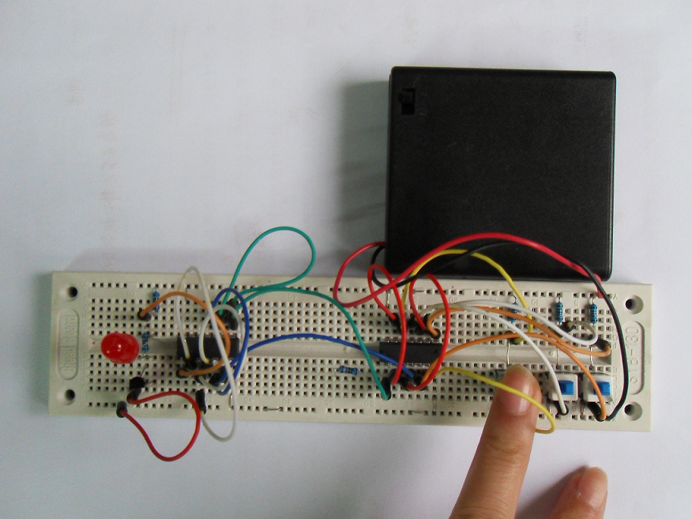
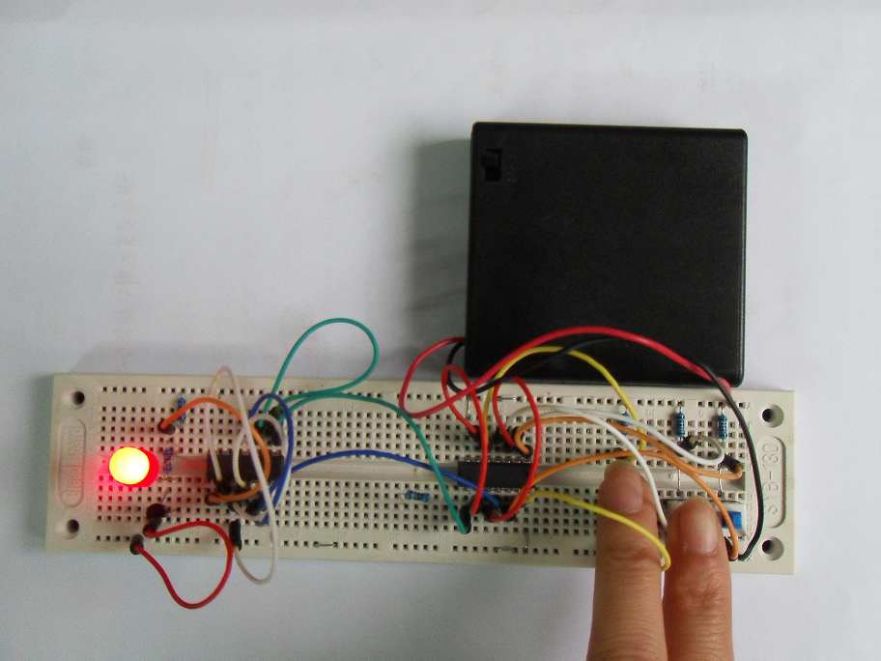
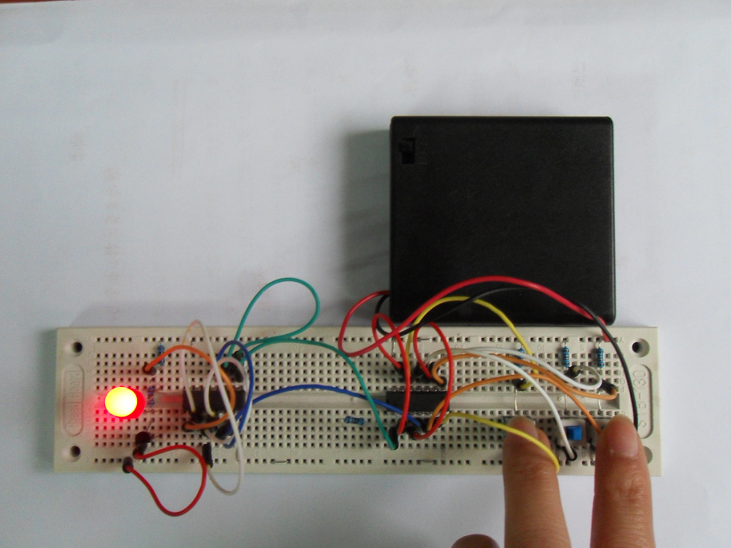
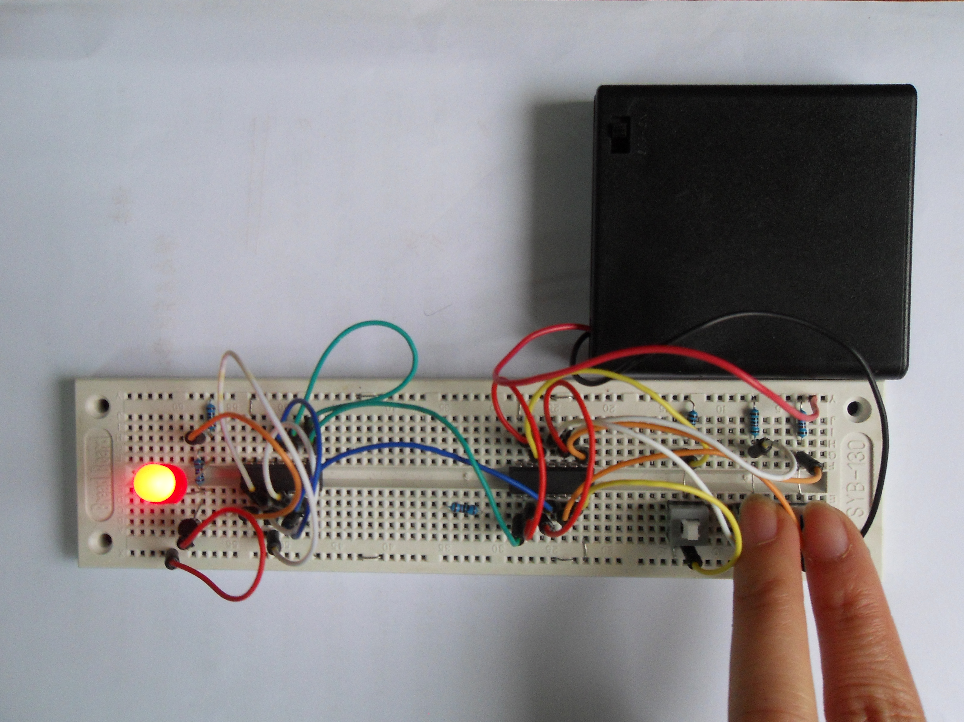
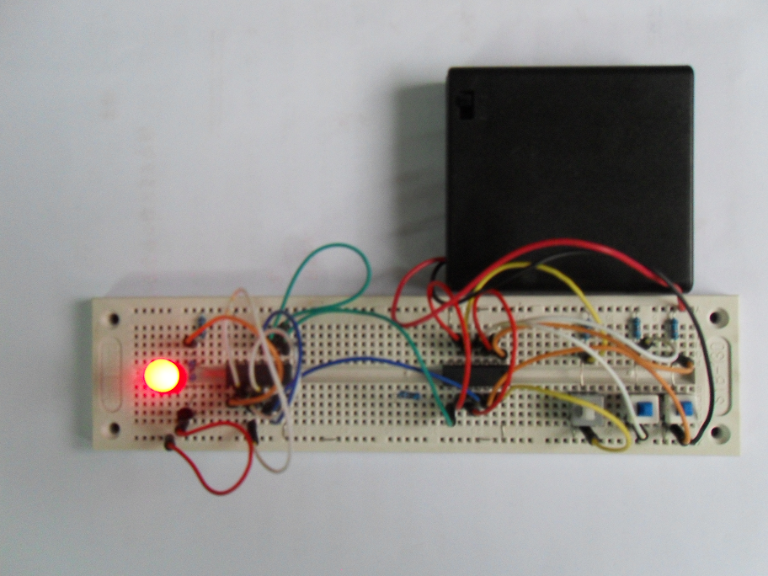
--------------------------------------------------（4）单元实施过程 -----------------------------------------
情境导入
任务一
任务二
任务三
展示评价
归纳总结
拓展应用
设计检验（20分钟）
按照设计好的电路图在面包板上连线，检验设计电路的实际工作情况。

Slide 30
情境导入
任务一
任务二
任务三
展示评价
归纳总结
拓展应用
任务三
三人表决器的安装
03

Slide 31
情境导入
任务一
任务二
任务三
展示评价
归纳总结
拓展应用
1、清点元件、检测元件
1、 全体学生分成3-4人组，每组选一名小组长，每个小组一个工作台。
2、绘制布线图
项目
准备
项目
实施
3、安装电路板
任务制作
安装工艺：
1、电阻：采用贴印制电路板卧装，色环方向应一致。
2、74LS02：直插到引脚凸出处，不要歪斜，注意引脚方向。
3、发光二极管：直立式安装，注意正负极。
4、开关：直插到底不要倾斜
5、三极管：直立式安装，注意引脚极性。
2、根据设计的电路
图，准备工具、材料
布局：
1、接口、开关放边缘，
2、显示部分要放在醒目的位置
3、电气连接紧密的元件最好放在一起
4、元件与元件之间要预留走线的宽度
5、元件疏密得当
布线：
线尽量不要交叉相叠
4、通电调试及数据测量（任务书）

Slide 32

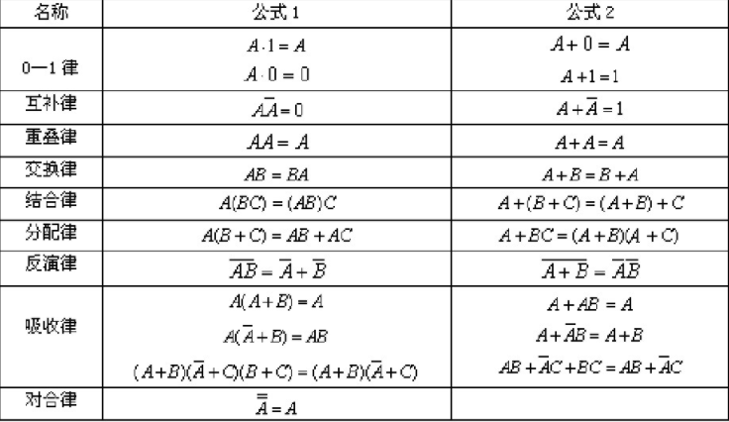
情境导入
任务一
任务二
任务三
展示评价
归纳总结
拓展应用
组合逻辑电路的设计
设计步骤：
1、列真值表：
（1）确定输入输出变量:ABC，Y
（2）ABC:同意为0，不同意为1.
Y:过关为1，没过关为0.
2、列逻辑函数表达式：
化简：公式法、卡诺图
3、画逻辑电路图
总 结
公式法化简常用定律：

Slide 33
心得体会
情境导入
任务一
任务二
任务三
展示评价
归纳总结
拓展应用
1、项目中，通过分组交流合作和任务书的设计，
充分发挥学生自主学习的能力，培养他们的合作精神。
2、在难点突破上，采用了先简单后复杂的方式，降低了设计难度，提高了学生的学习积极性，增强了学生的学习动力。
3、采用项目教学法，让老师在做中教，让学生在做中学，大部分学生都能够很好的完成学习任务。

Slide 34
情境导入
任务一
任务二
任务三
展示评价
归纳总结
拓展应用
04
展示评价
小组内自评
小组间互评
教师综合评价

Slide 35
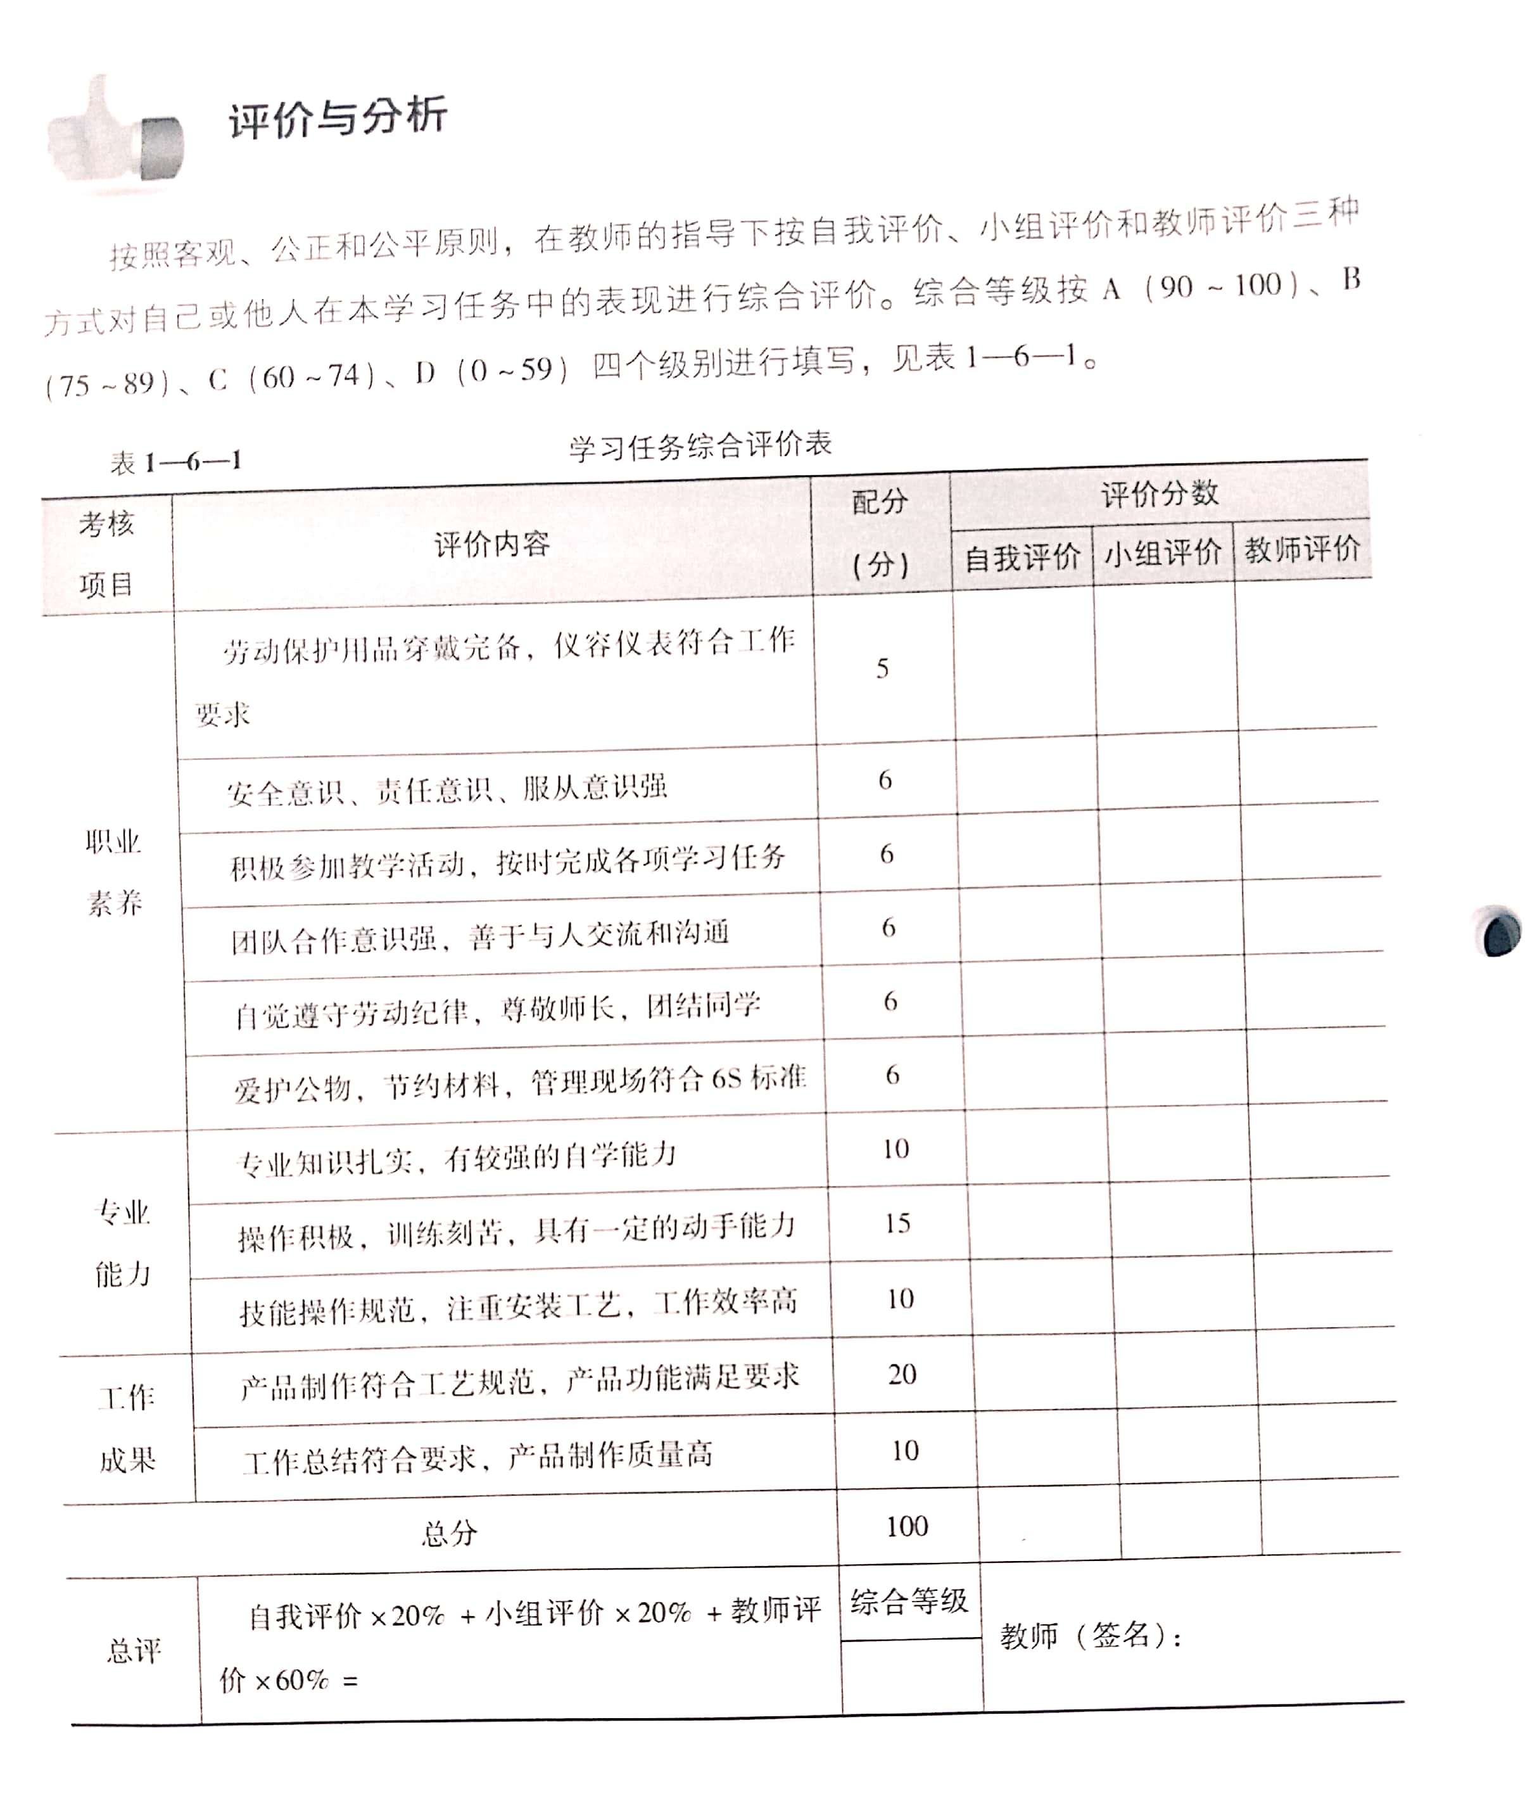
情境导入
任务一
任务二
任务三
展示评价
归纳总结
拓展应用
一、小组内自评
每组对自己组任务完成情况评价，并把打分情况交给老师。
每组代表要自述2分钟的评价内容，包含优点、缺点、缺失点等。

Slide 36
情境导入
任务一
任务二
任务三
展示评价
归纳总结
拓展应用
二、小组间互评
每组对其他组任务完成情况评价，并把打分情况交给老师。
每组代表要自述2分钟的其他组的评价内容，包含优点、缺点等。

Slide 37
情境导入
任务一
任务二
任务三
展示评价
归纳总结
拓展应用
三、教师评价
职业素养
专业能力
工作成果
三个方面进行评价

Slide 38
情境导入
任务一
任务二
任务三
展示评价
归纳总结
拓展应用
05
归纳总结

Slide 39
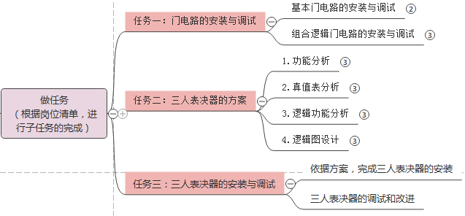
归纳总结
情境导入
任务一
任务二
任务三
展示评价
归纳总结
拓展应用

Slide 40
情境导入
任务一
任务二
任务三
展示评价
归纳总结
拓展应用
搜集资料集成芯片74ls147电路
1.74系列芯片的应用；
2.74系列芯片的特点；
3.典型的应用电路

Slide 41
学而时习之，不亦说乎
谢谢
聆听
李海燕

